Slide 1
Insert elemen
Riza Syahrial, MKom
APLIKASI KOMPUTER

Slide 2


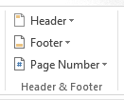
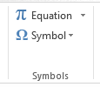
APLIKASI KOMPUTER
Insert:
Table
Gambar
SmartArt
Comment
Simbol
Header dan Footer

Slide 3
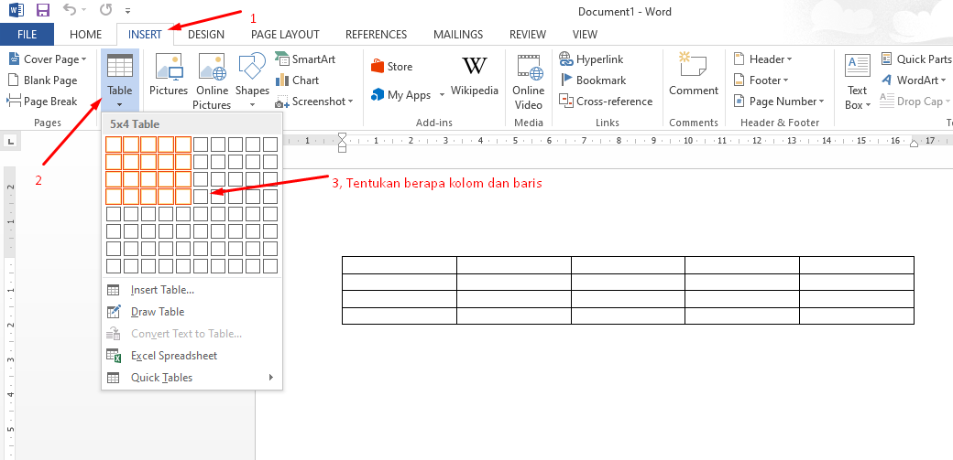
Insert Table

Slide 4
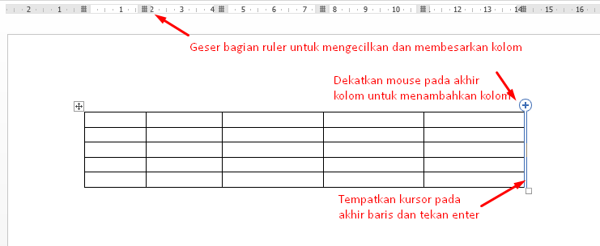
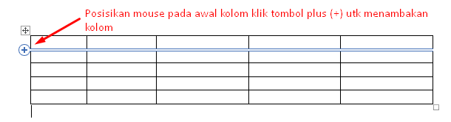
Modifikasi Table

Slide 5
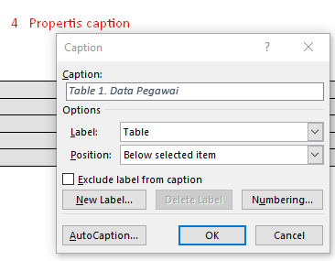
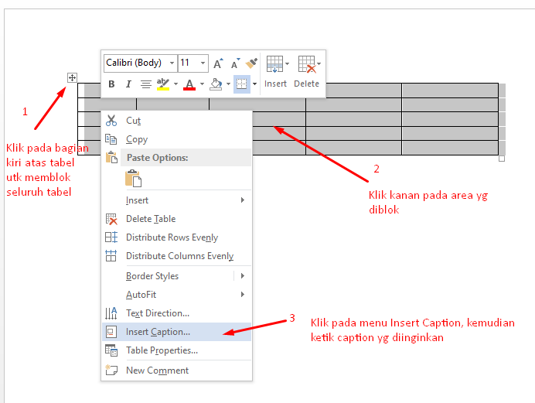
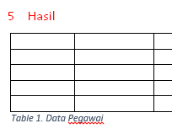
Menambahkan Caption Table

Slide 6
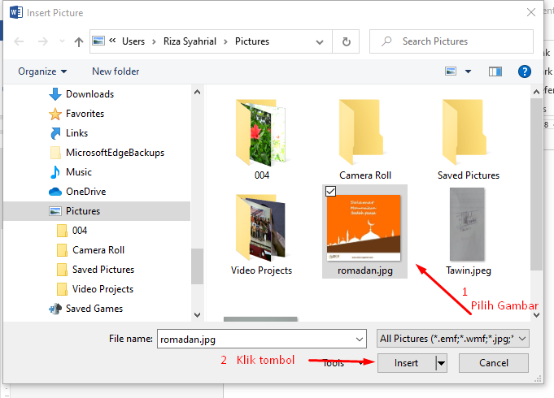
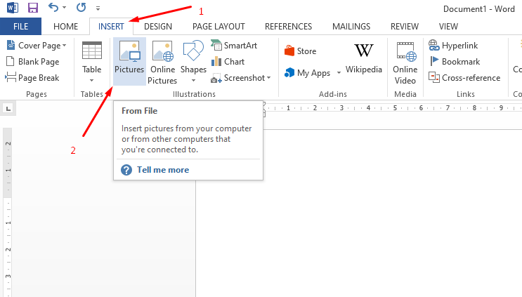
Insert Gambar

Slide 7
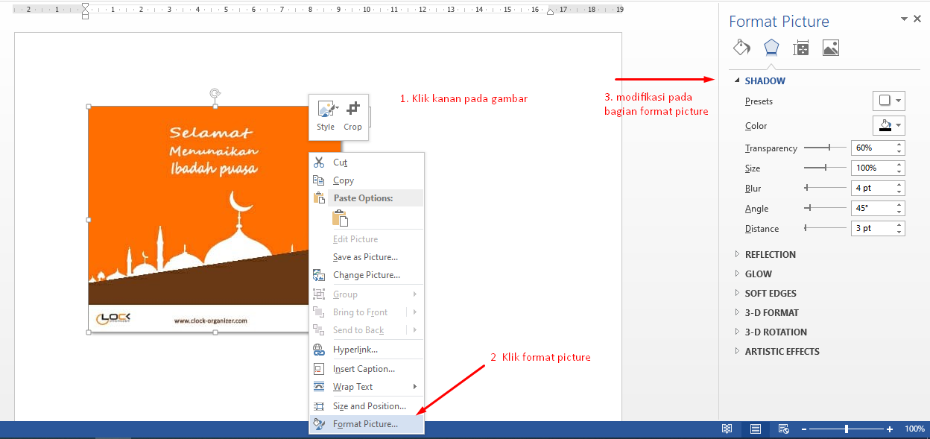
Modifikasi Gambar

Slide 8
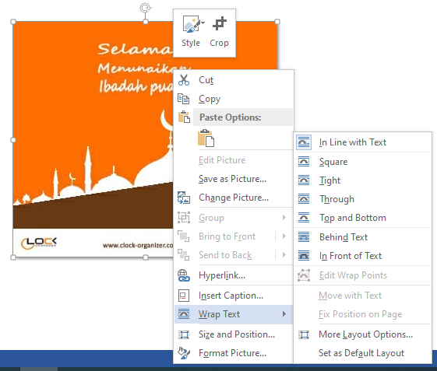
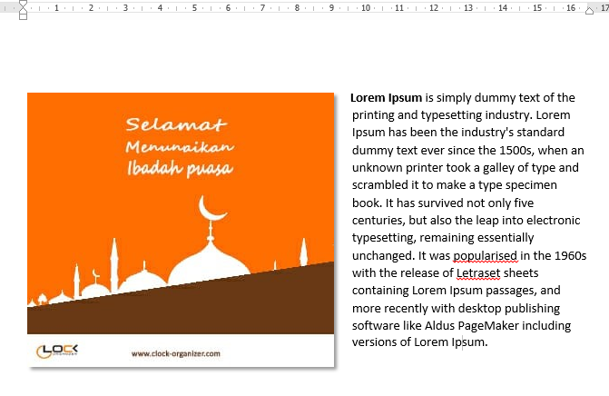
Mengatur posisi Gambar dengan teks
1
2

Slide 9
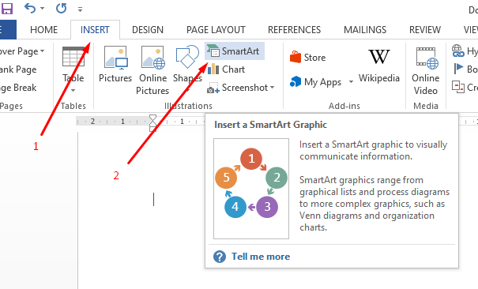
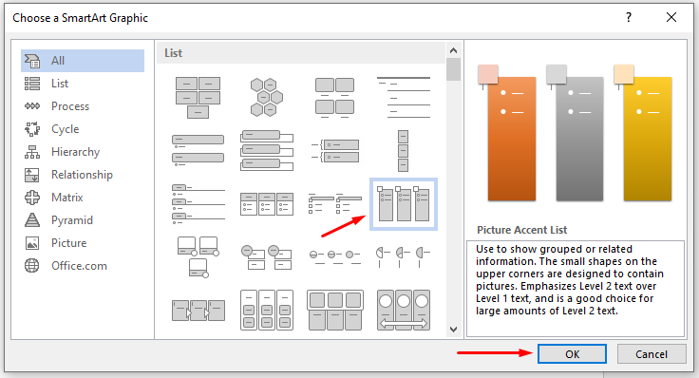
Insert Smart art
Pilih smart art kemudian klik ok

Slide 10
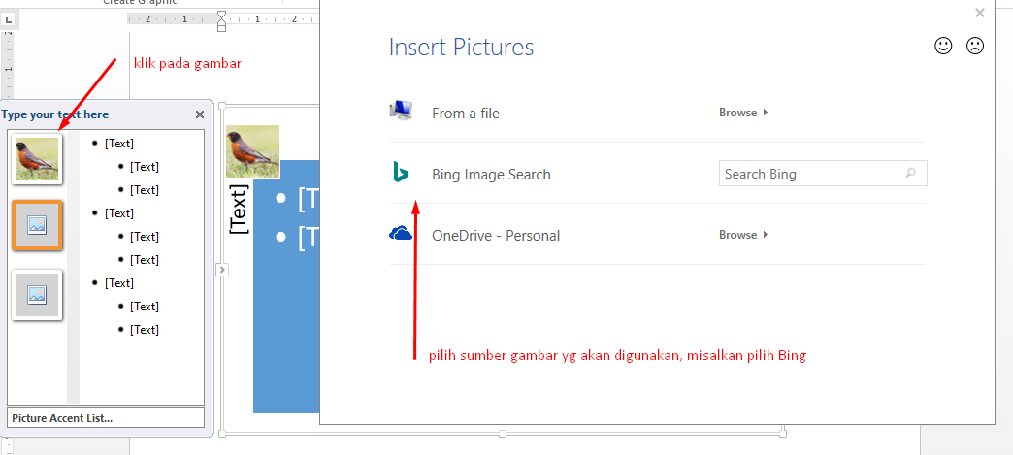
Komponen Penilaian
Kehadiran(15%).
Tugas& Keaktifan(15%).
UTS/UjianTengah Semester (30 %).
UAS/UjianAkhirSemester (40 %)

Slide 11
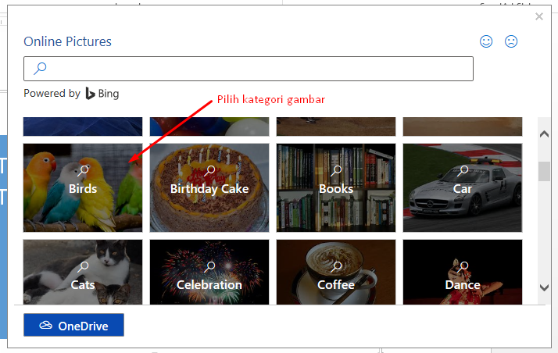
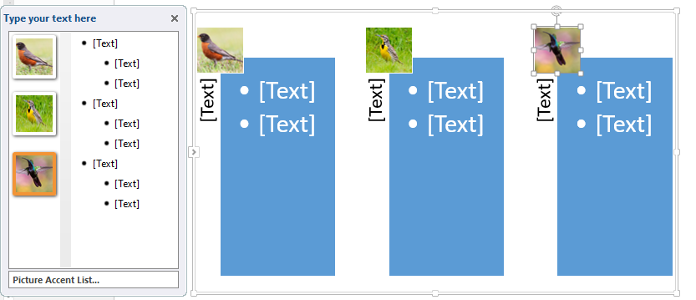
Masukan Gambar

Slide 12
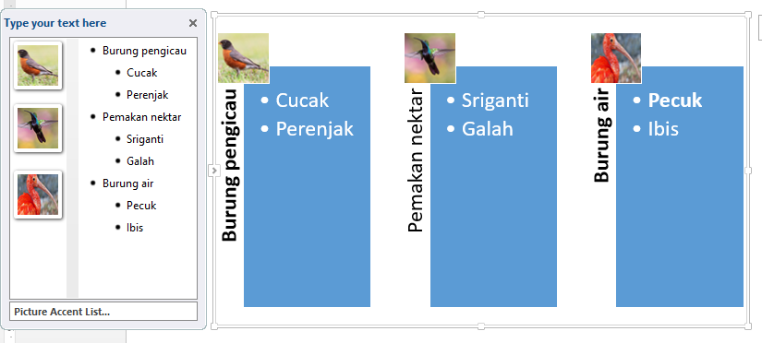
Mengisi teks

Slide 13
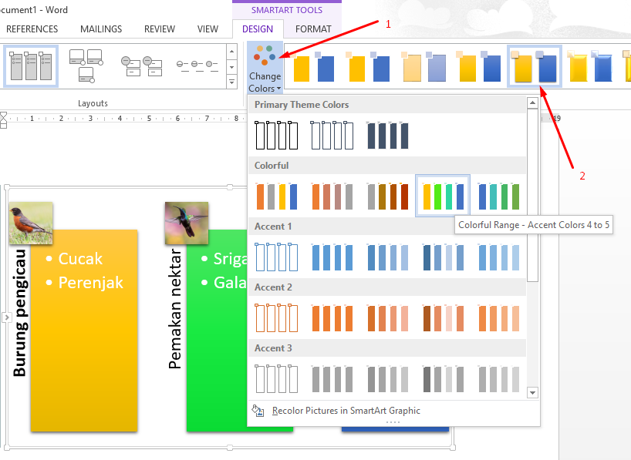
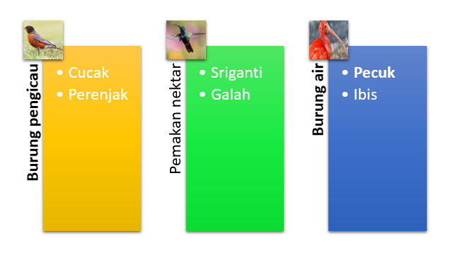
Merubah warna Dan efek tampilan
Hasil

Slide 14
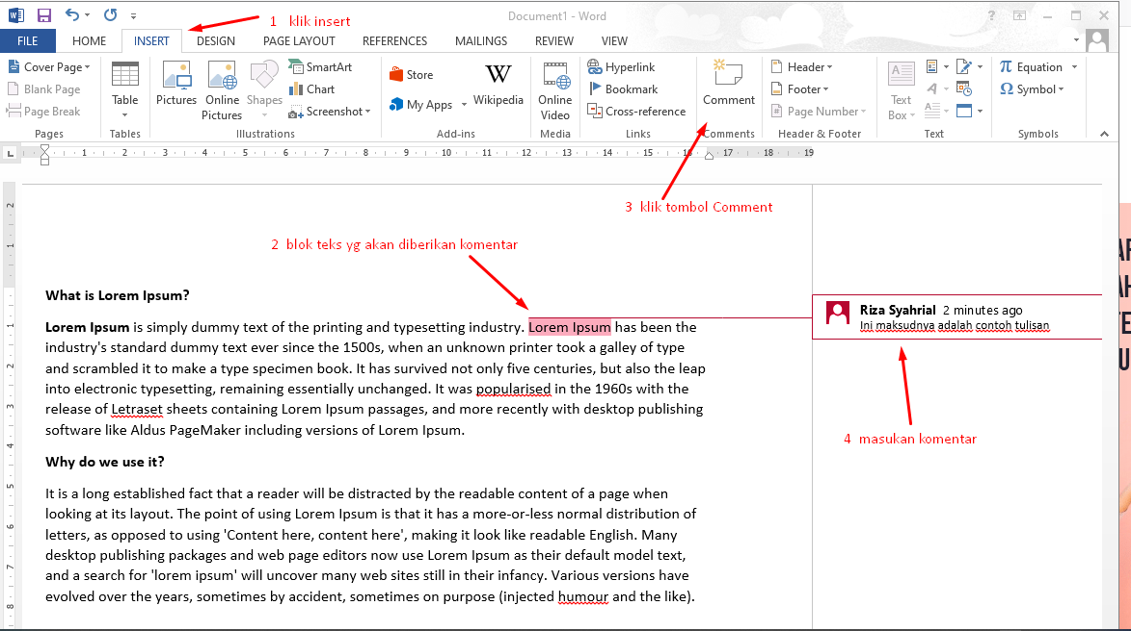
Insert Comment

Slide 15
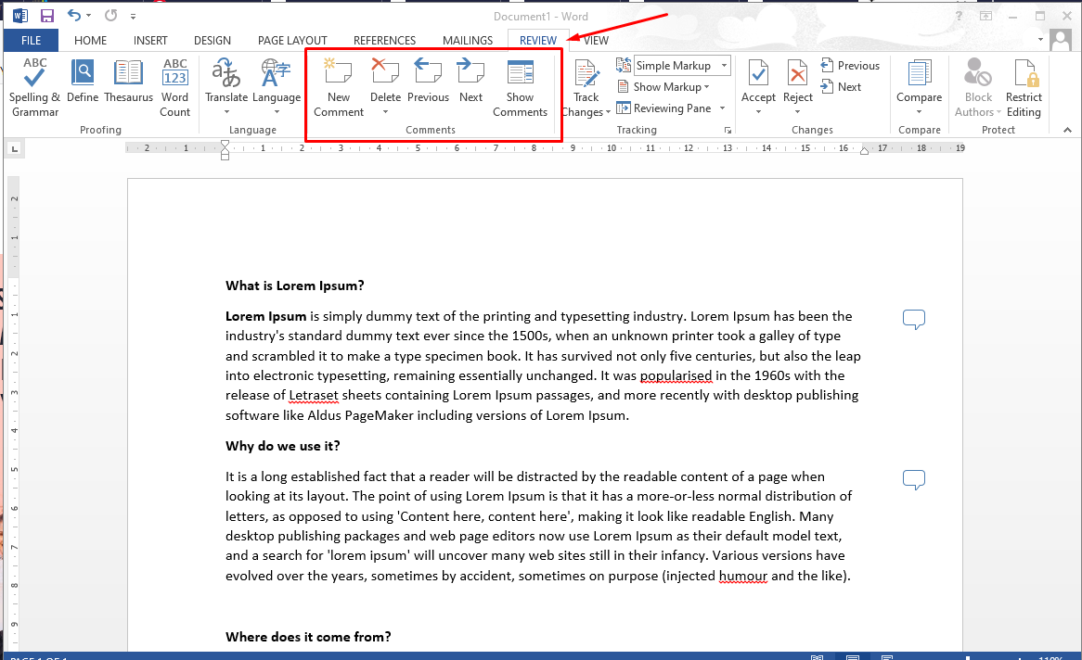
Tools comment pada tab Review
Buatlah beberapa komentar
Dan gunakan tools comment pada
Tab Review

Slide 16
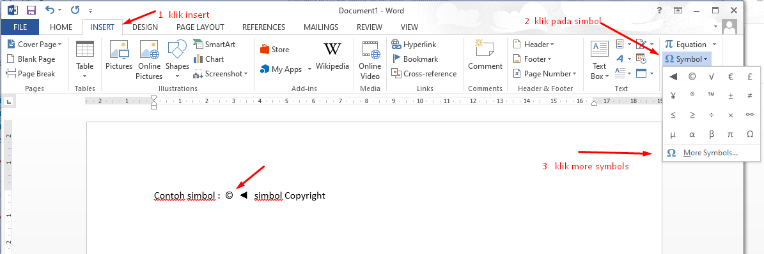
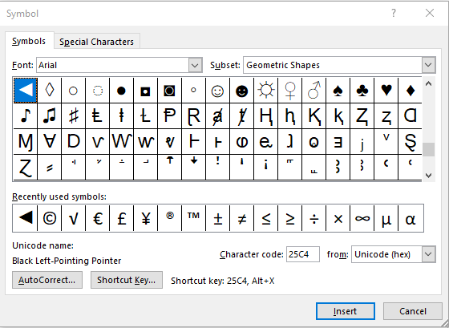
Insert symbol

Slide 17
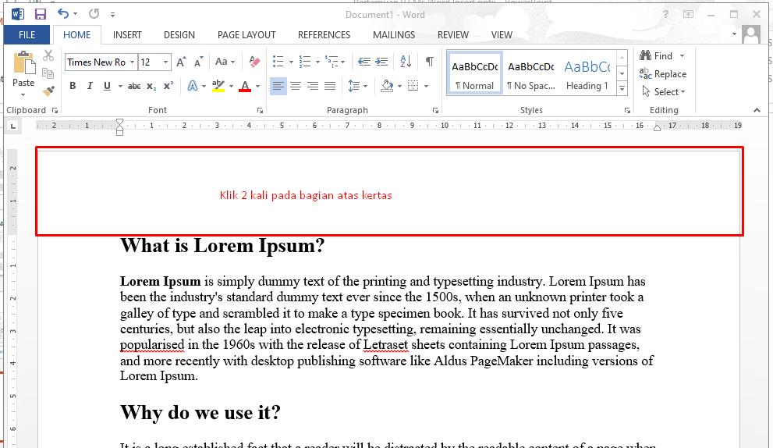
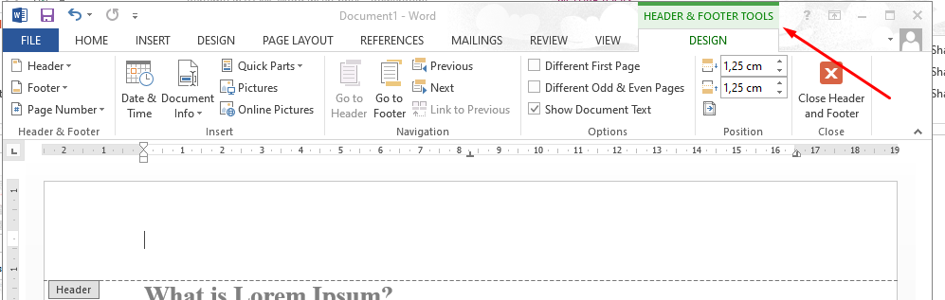
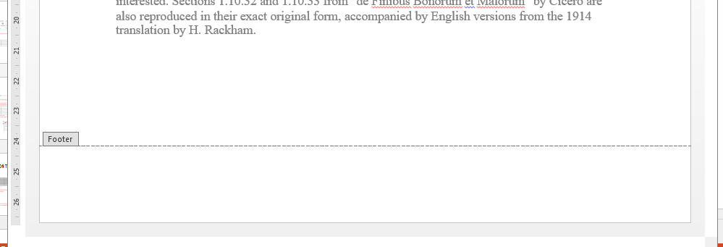
Insert Header dan Footer
2 Area header dan footer
1

Slide 18
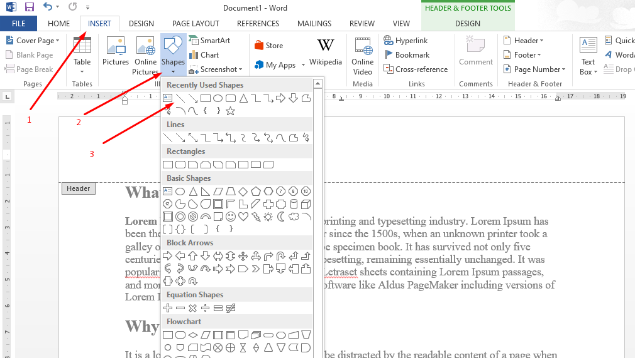
Memasukan Garis pada Header

Slide 19
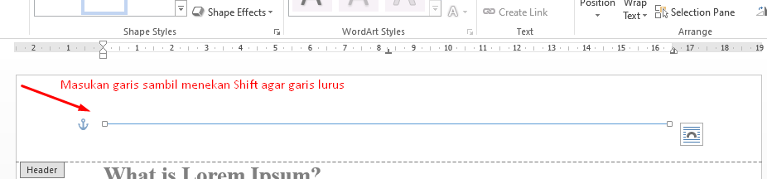
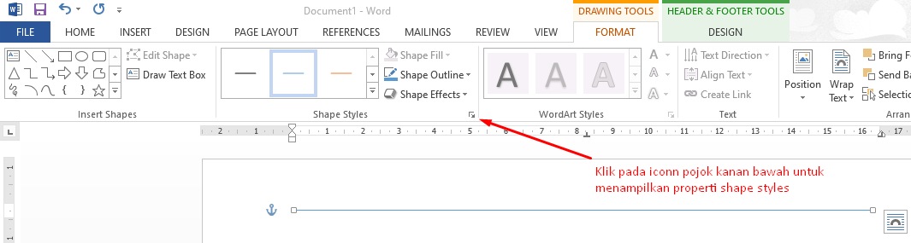
Memasukan Garis pada Header
1
2

Slide 20
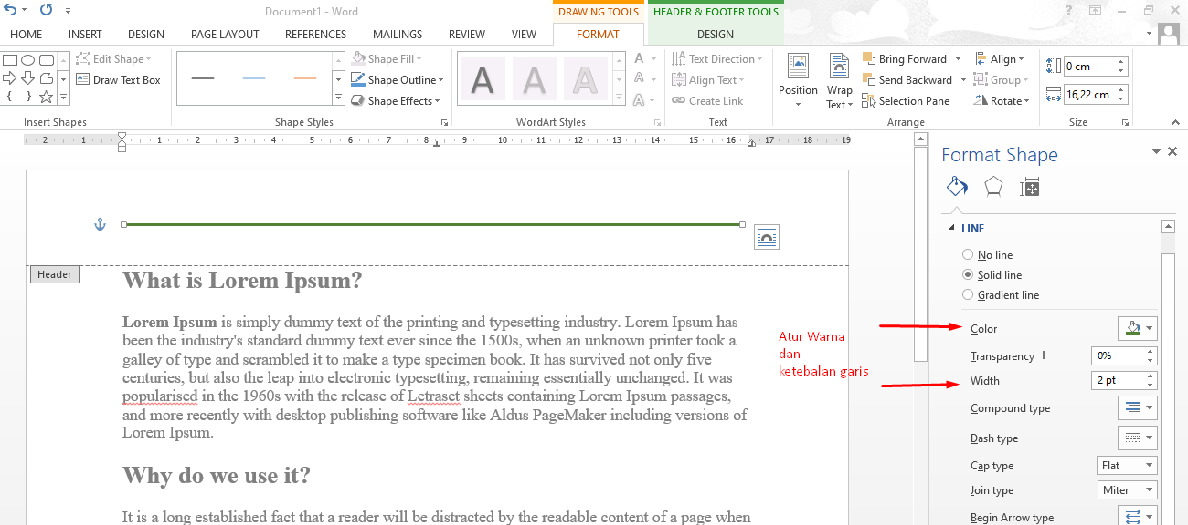
Memasukan Garis pada Header
3

Slide 21
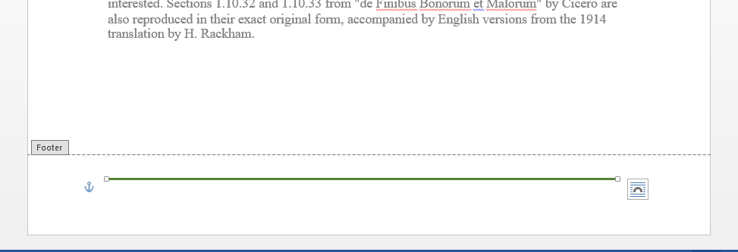
Memasukan Garis pada Footer
Masukan garis juga pada bagian footer

Slide 22
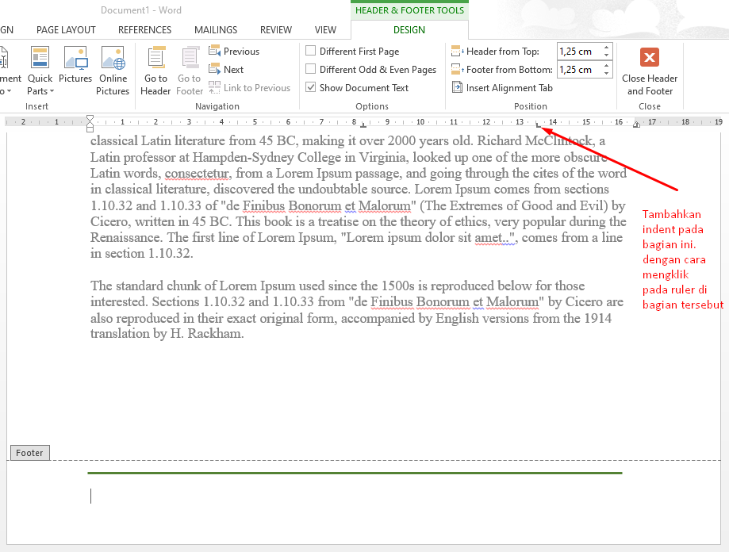
Menambahkan Nomor halaman pada Footer
1

Slide 23
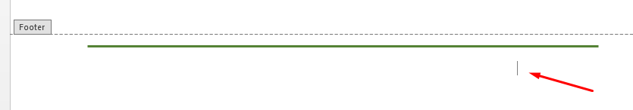
Menambahkan Nomor halaman pada Footer
2

Slide 24
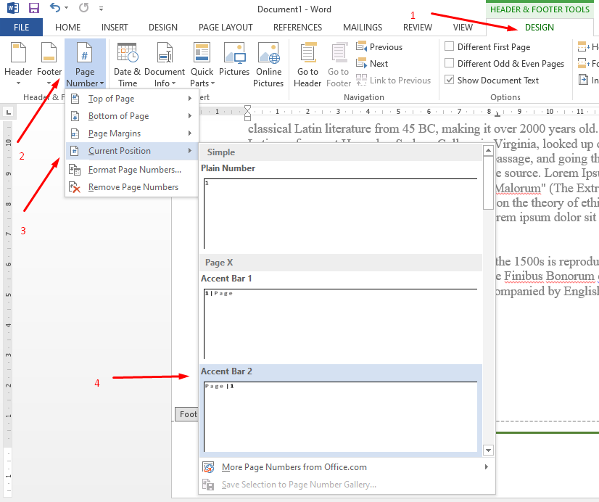
Menambahkan Nomor halaman pada Footer
3

Slide 25
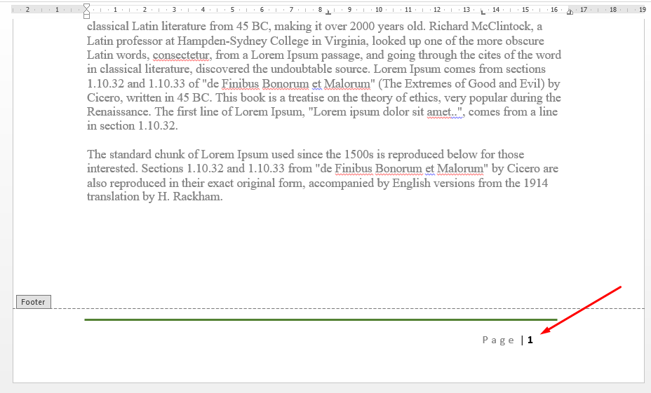
Menambahkan Nomor halaman pada Footer
4

Slide 26
Akhir PERTMUAN 2

